Slide 1
CHAP 7. 고급 위젯과 프래그먼트

Slide 2
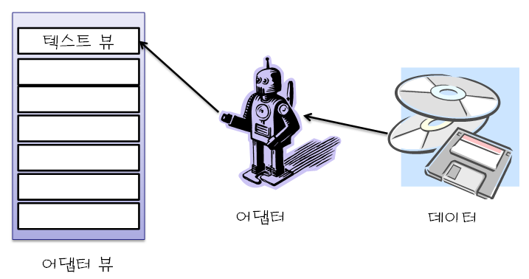
어댑터 뷰
어댑터 뷰(AdapterView)는 배열이나 파일, 데이터베이스에 저장된 데이터를 화면에 표시할 때 유용한 뷰

Slide 3
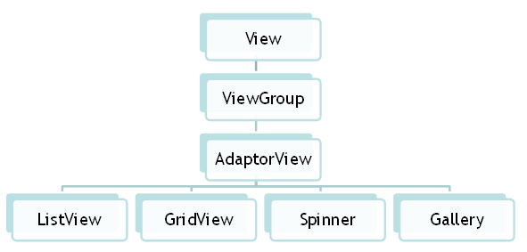
어댑터 뷰의 종류
리스트 뷰(ListView), 갤러리(Gallery), 스피너(Spinner), 그리드 뷰(GridView)

Slide 4
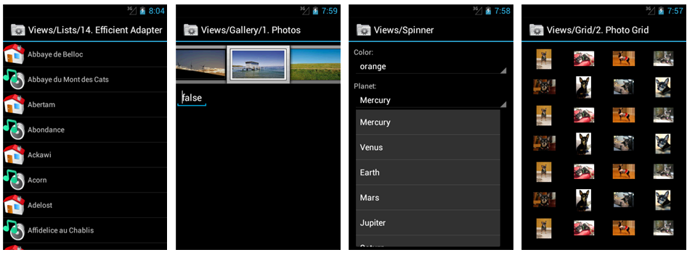
어댑터 뷰의 종류
리스트 뷰, 갤러리, 스피너, 그리드 뷰

Slide 5
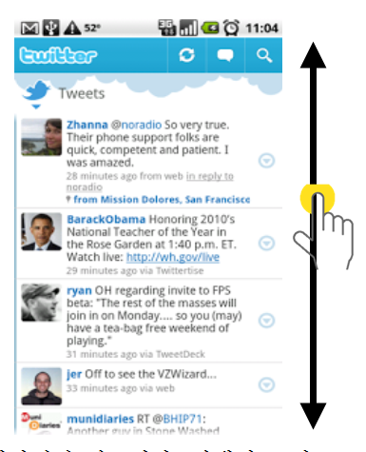
리스트 뷰
리스트 뷰(ListView)는 항목들을 수직으로 보여주는 어댑터 뷰로서 상하로 스크롤이 가능

Slide 6
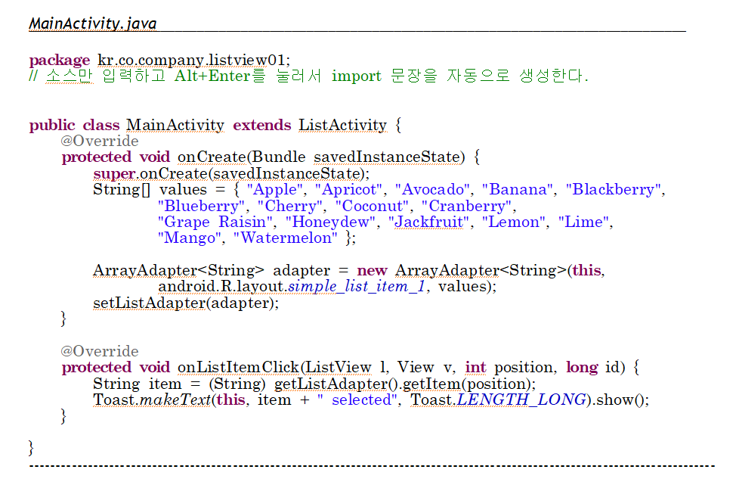
리스트 뷰 예제

Slide 7
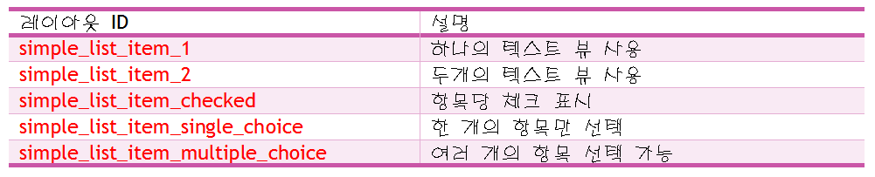
리스트 뷰의 표준 레이아웃

Slide 8
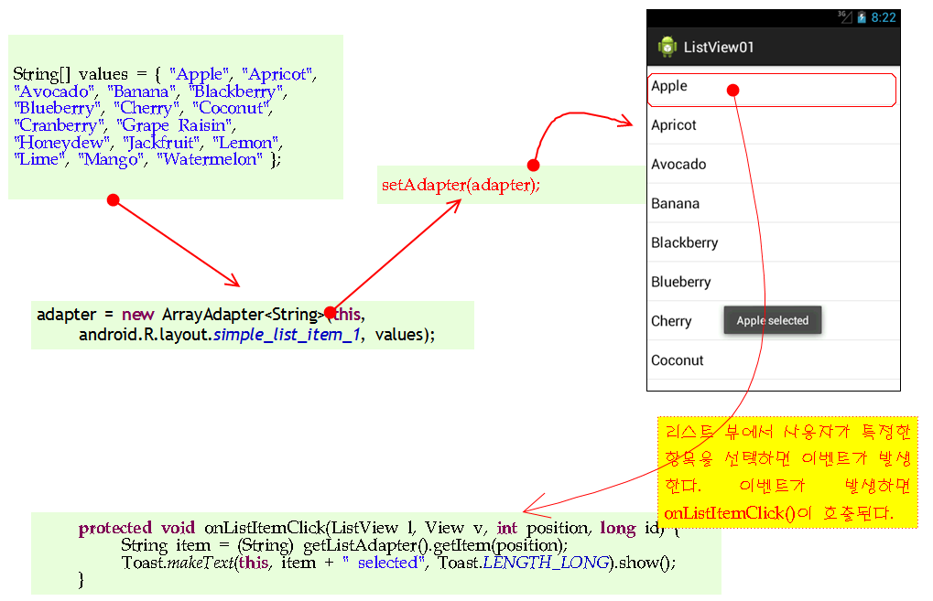
리스트 뷰와 arrayAdapter

Slide 9
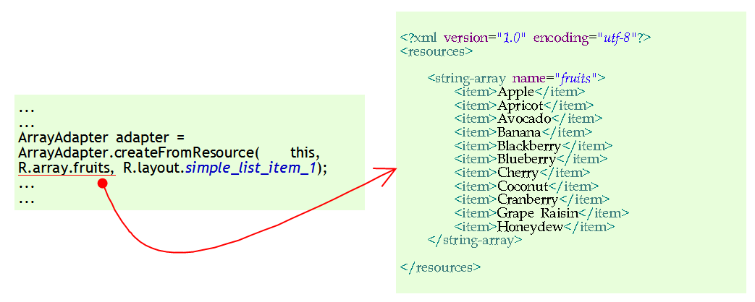
XML에서 데이터를 가져오려면

Slide 10
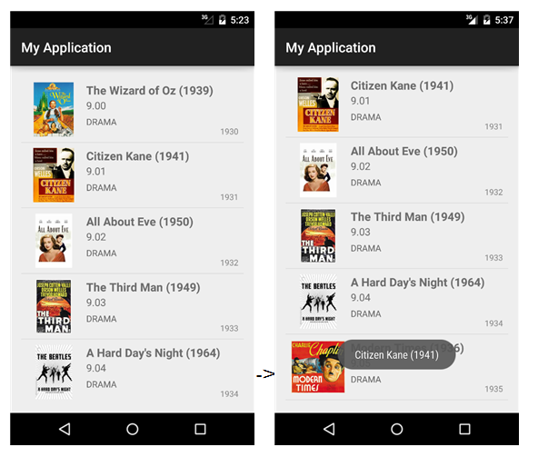
예제: 커스텀 뷰

Slide 11
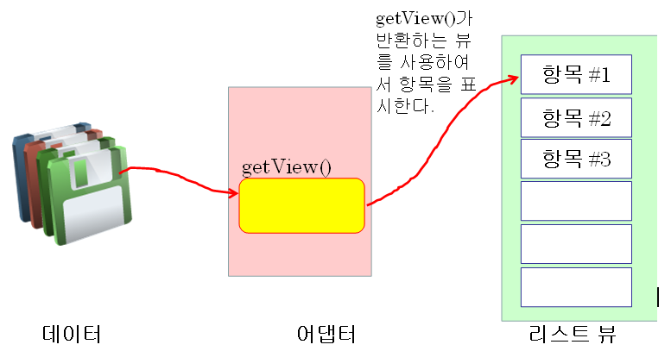
리스튜 뷰

Slide 12
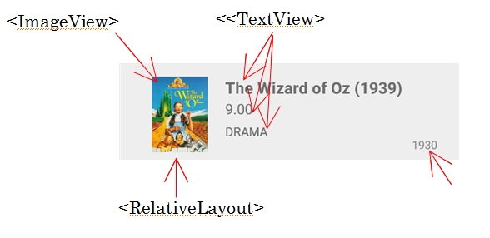
뷰의 레이아웃 설계

Slide 13
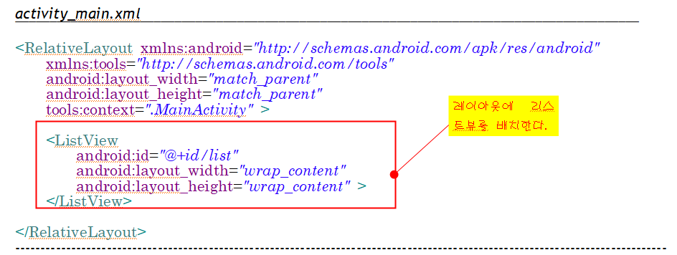
레이아웃 파일

Slide 14
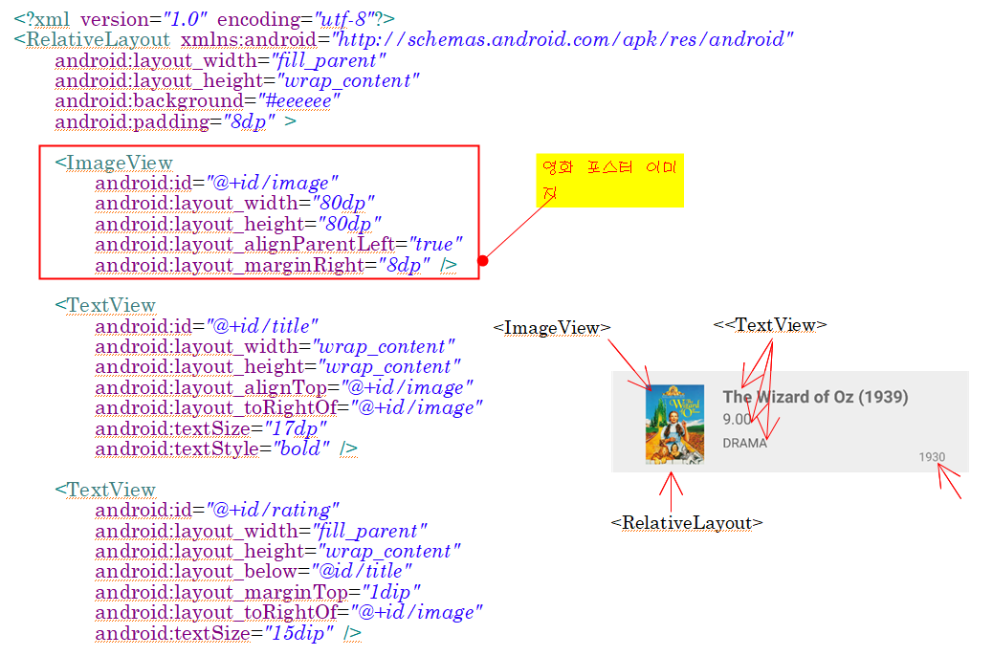
리스트의 항목을 나타내는 뷰 설계

Slide 15
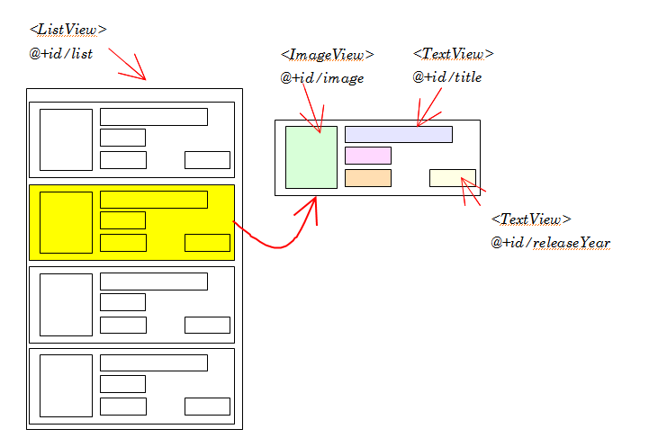
뷰의 id 부여

Slide 16
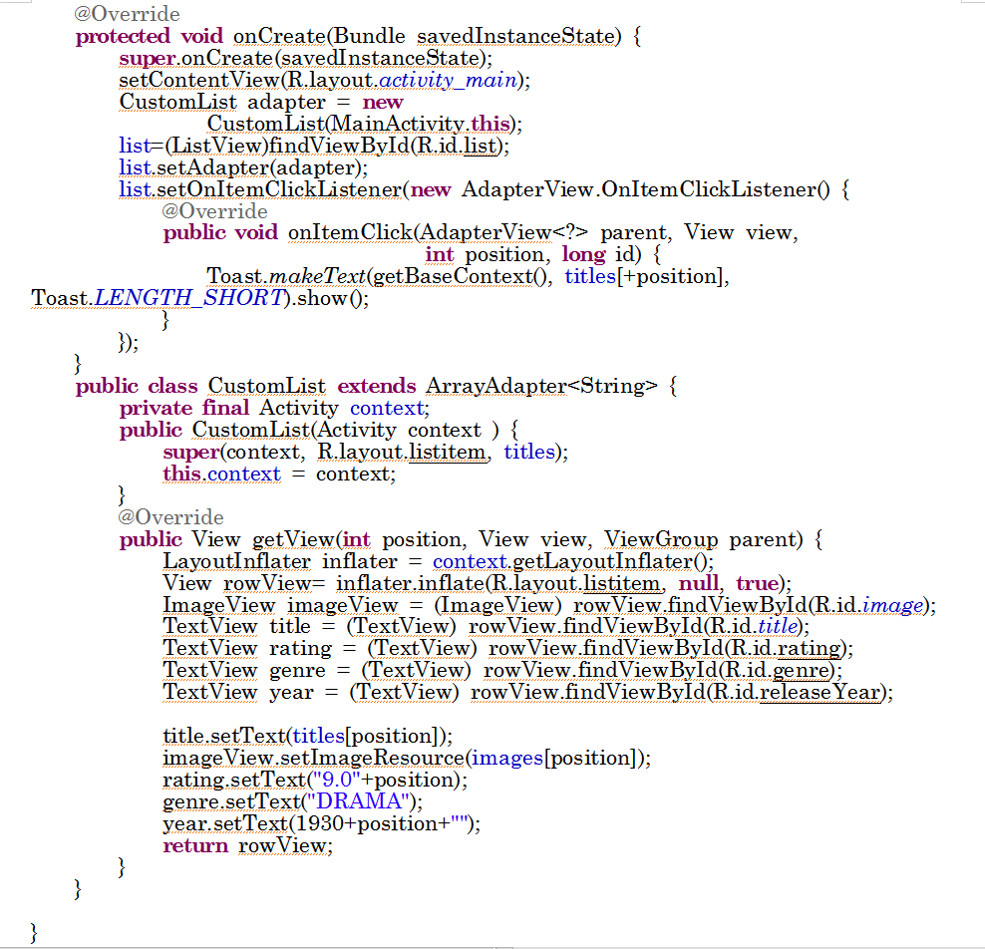

Slide 17

그리드 뷰
2차원의 그리드에 항목들을 표시하는 뷰그룹

Slide 18
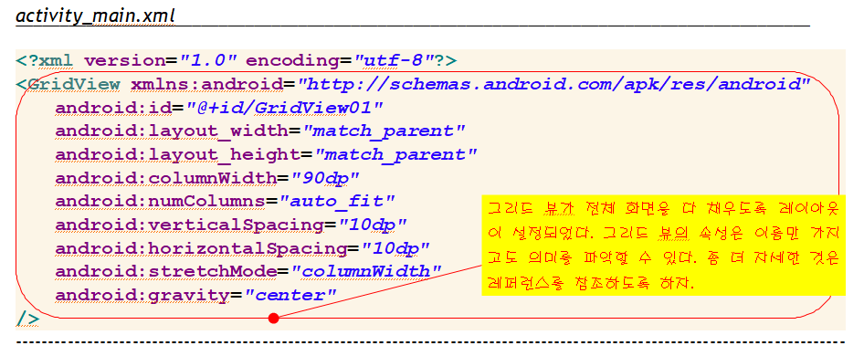
그리드 뷰 예제

Slide 19
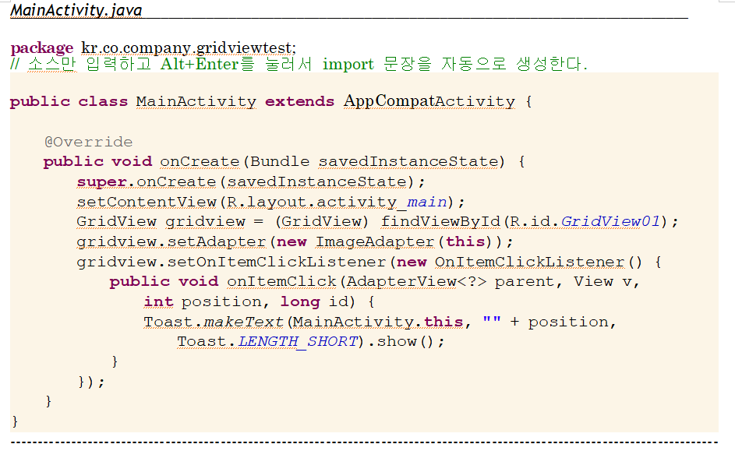
그리드 뷰 예제

Slide 20
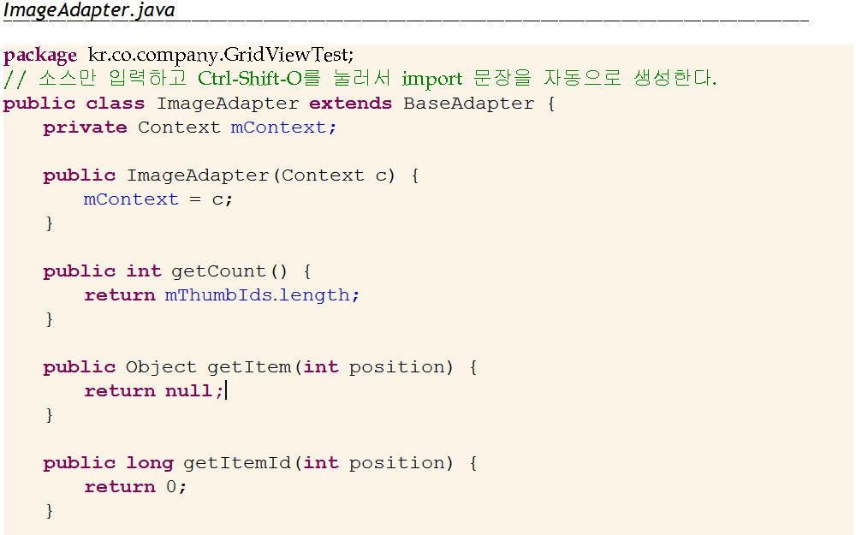

Slide 21
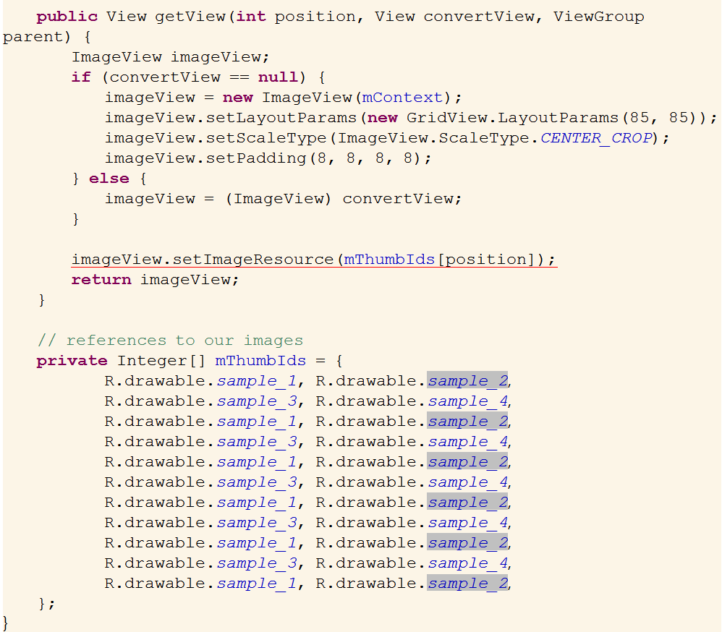

Slide 22
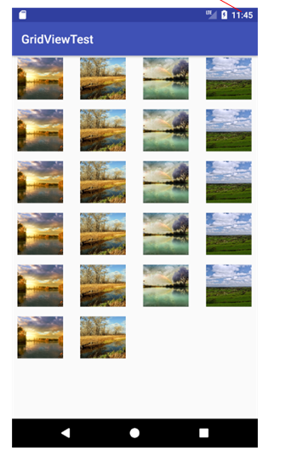
실행결과

Slide 23
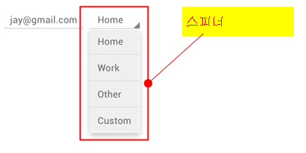
스피너
스피너(Spinner)는 항목을 선택하기 위한 드롭 다운 리스트

Slide 24
스피너 예제
<?xml version="1.0" encoding="utf-8"?>
<LinearLayout xmlns:android="http://schemas.android.com/apk/res/android"
android:orientation="vertical"
android:padding="10dip"
android:layout_width="match_parent"
android:layout_height="wrap_content">
<TextView
android:layout_width="match_parent"
android:layout_height="wrap_content"
android:layout_marginTop="10dip"
android:text="@string/planet_prompt"
/>
<Spinner
android:id="@+id/spinner"
android:layout_width="match_parent"
android:layout_height="wrap_content"
android:prompt="@string/planet_prompt"
/>
</LinearLayout>

Slide 25
스피너 예제
strings.xml
<?xml version="1.0" encoding="utf-8"?>
<resources>
<string name="app_name">SpinnerTest</string>
<string name="action_settings">Settings</string>
<string name="hello_world">Hello world!</string>
<string name="planet_prompt">행성을 선택하시오</string>
<string-array name="planets_array">
<item>수성</item>
<item>금성</item>
<item>지구</item>
<item>화성</item>
<item>목성</item>
<item>토성</item>
<item>천왕성</item>
<item>해왕성</item>
</string-array>
</resources>

Slide 26
스피너 예제
@Override
public void onCreate(Bundle savedInstanceState) {
super.onCreate(savedInstanceState);
setContentView(R.layout.main);
Spinner spinner = (Spinner) findViewById(R.id.spinner);
ArrayAdapter<CharSequence> adapter = ArrayAdapter.createFromResource(
this, R.array.planets_array, android.R.layout.simple_spinner_item);
adapter.setDropDownViewResource(android.R.layout.simple_spinner_dropdown_item);
spinner.setAdapter(adapter);
spinner.setOnItemSelectedListener(new OnItemSelectedListener() {
public void onItemSelected(AdapterView<?> parent, View view,
int pos, long id) {
Toast.makeText(parent.getContext(),
"선택된 행성은 " +
parent.getItemAtPosition(pos).toString(),
Toast.LENGTH_LONG).show();
}
public void onNothingSelected(AdapterView<?> arg0) {
}
});
}

Slide 27
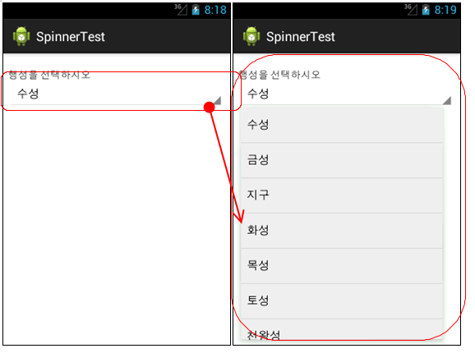
실행 결과

Slide 28
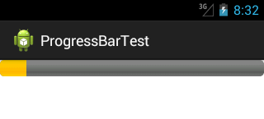
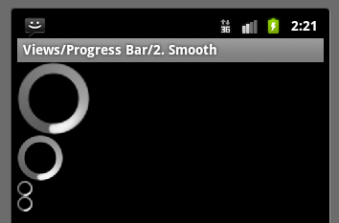
프로그레스 바
작업의 진행 정도를 표시하는 위젯

Slide 29
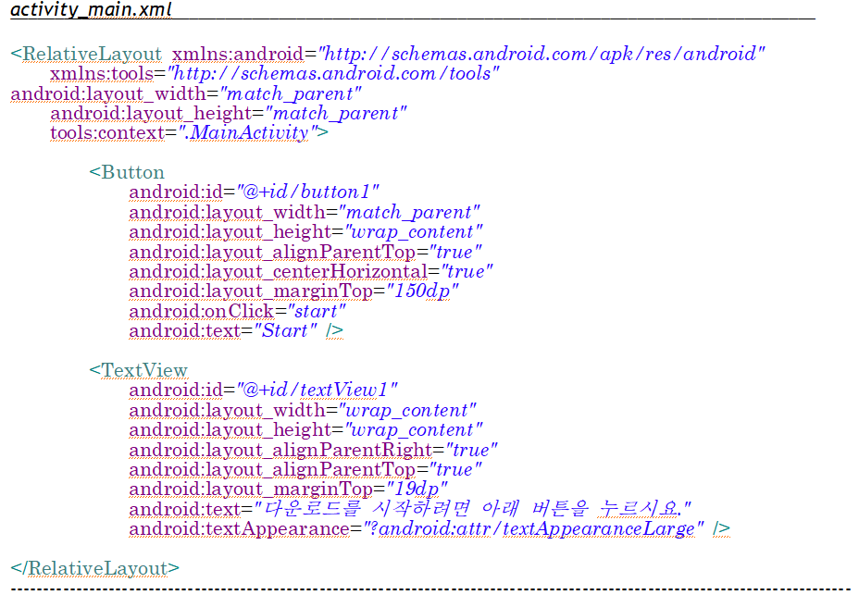
레이아웃 파일

Slide 30
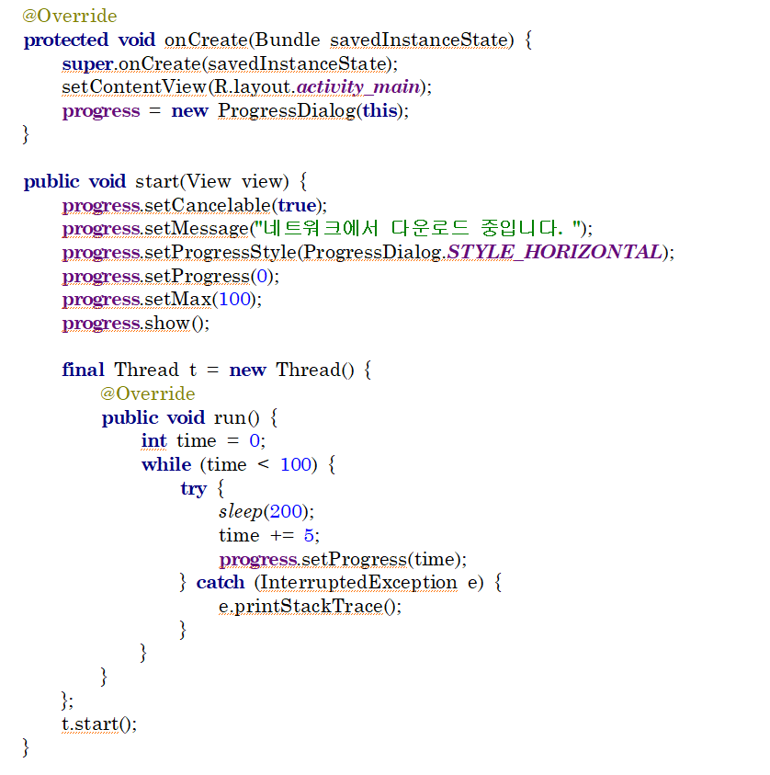
코드

Slide 31
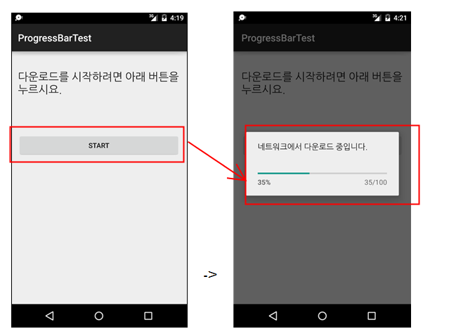
실행 결과

Slide 32
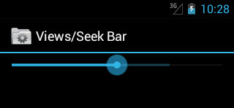
시크바
시크 바(SeekBar)는 프로그레스 바의 확장판
사용자가 드래그할 수 있는 썸(thumb)이 추가

Slide 33
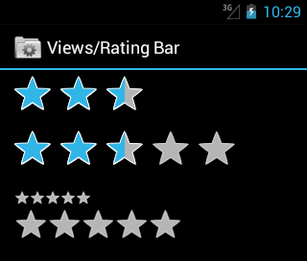
레이팅 바
레이팅 바는 별을 사용하여서 점수를 표시하는 위젯

Slide 34
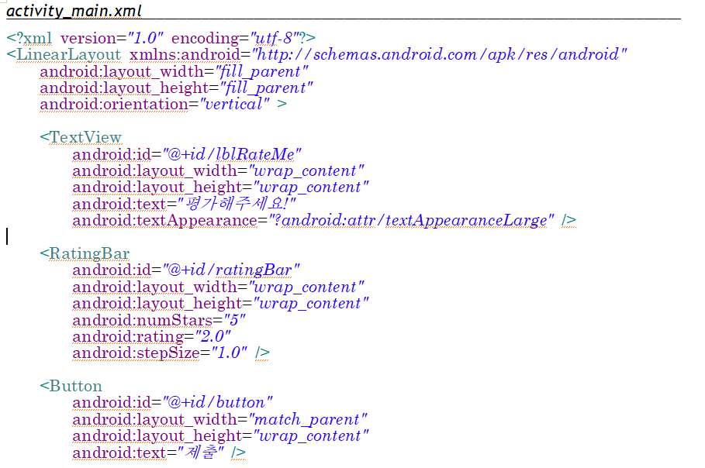
레이아웃 파일

Slide 35
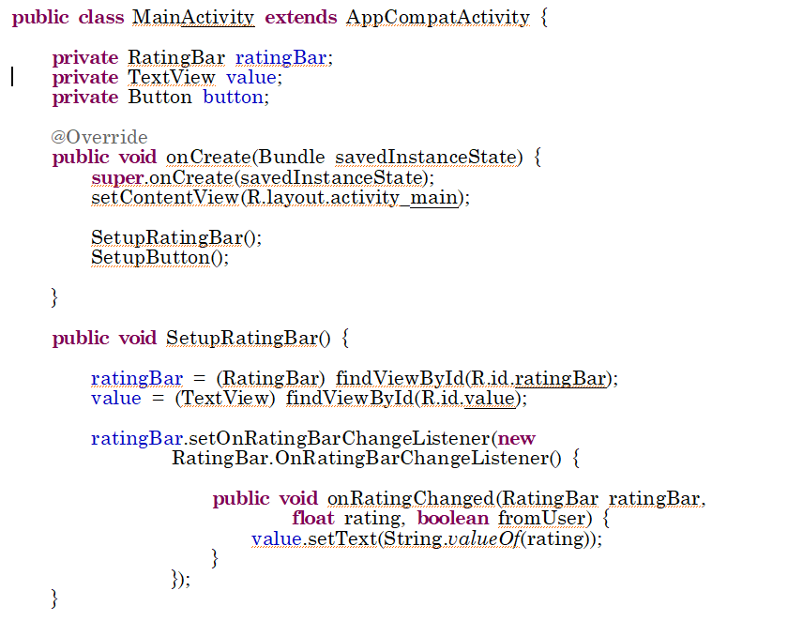
코드

Slide 36
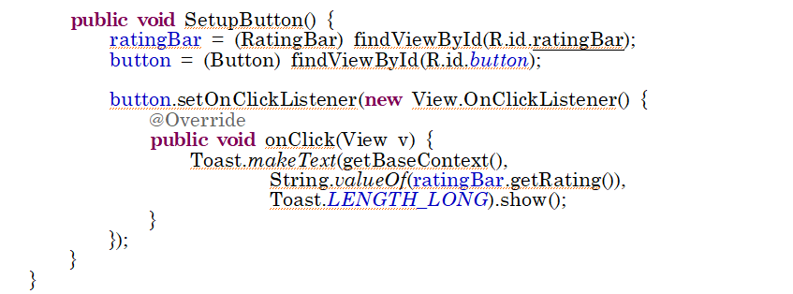
코드

Slide 37
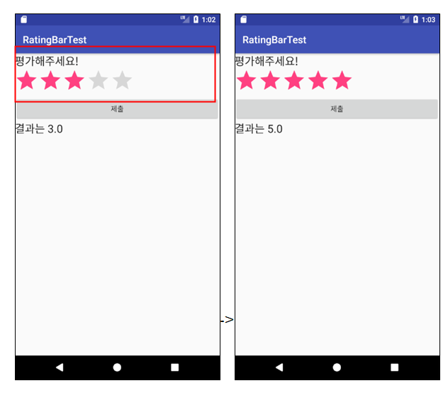
실행 결과

Slide 38
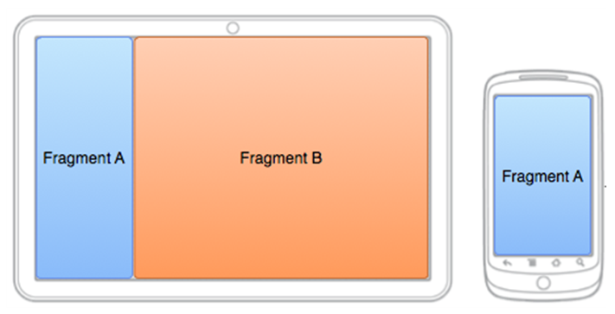
태블릿과 스마트폰에서 화면 다르게 하기

Slide 39
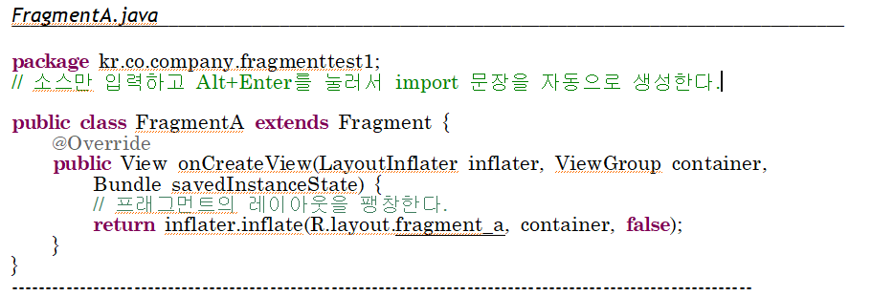
프래그먼트 A 생성

Slide 40
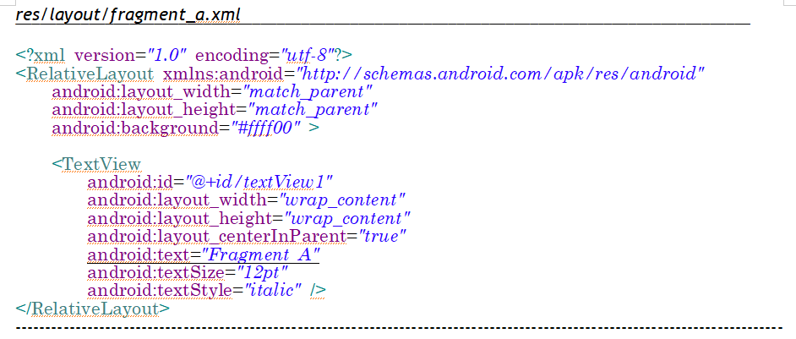
프래그먼트 B 레이아웃 정의

Slide 41
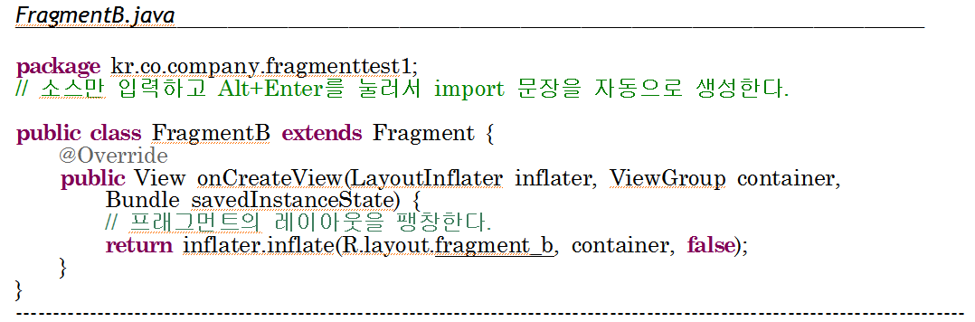
프래그먼트 B 생성

Slide 42
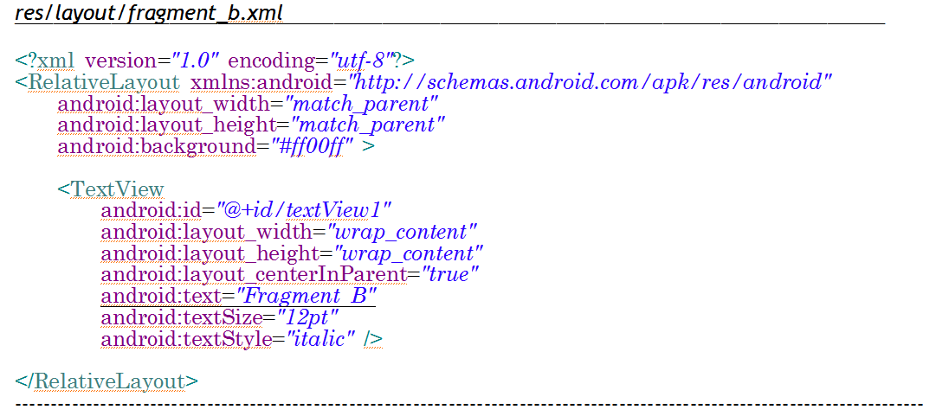
프래그먼트 B 레이아웃 정의

Slide 43
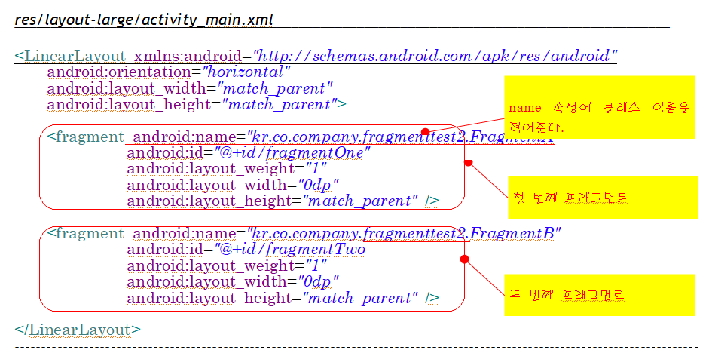
액티비티의 레이아웃 파일

Slide 44
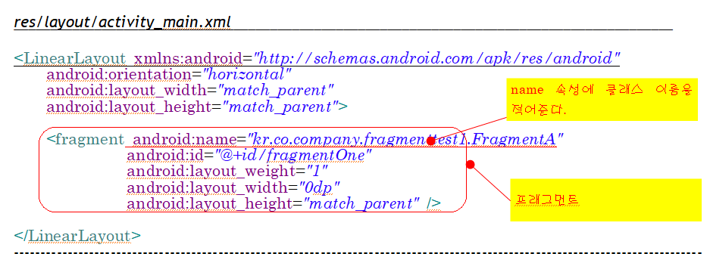
액티비티의 레이아웃 파일

Slide 45
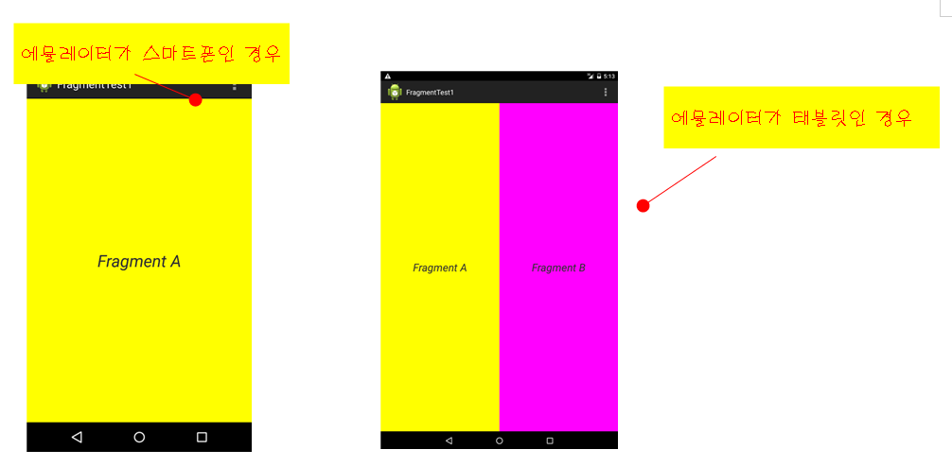
실행 결과

Slide 46
다중 창 지원

Slide 47
다중 창 모드 전환
사용자가 오버뷰 화면을 열고 액티비티 제목을 길게 누르면, 이 액티비티를 화면의 강조 표시된 부분으로 드래그하여 다중 창 모드에 둘 수 있다.
사용자가 오버뷰 버튼을 길게 누르면, 장치가 현재 액티비티를 다중 창 모드에 두고 오버뷰 화면을 열며, 사용자는 화면을 공유하기 위한 또 다른 액티비티를 선택할 수 있다.

Slide 48
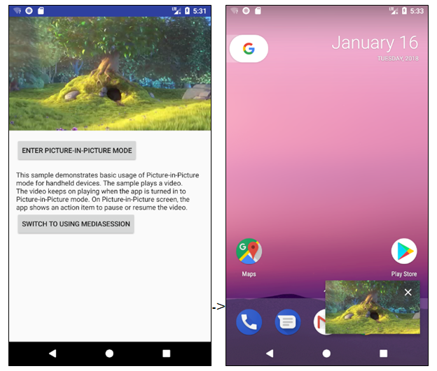
PIP 모드
[File]->[Import Sample]을 눌러서 PictureInPicture 샘플을 실

Slide 49
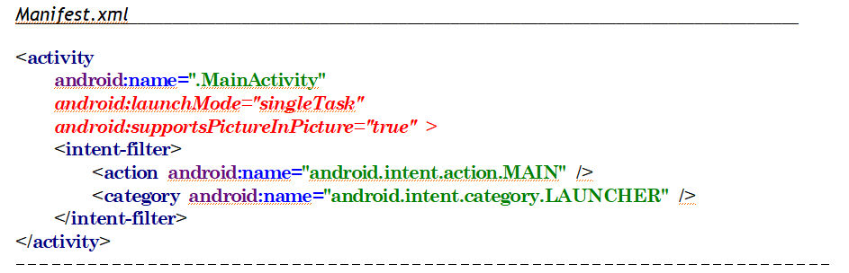
예제

Slide 50
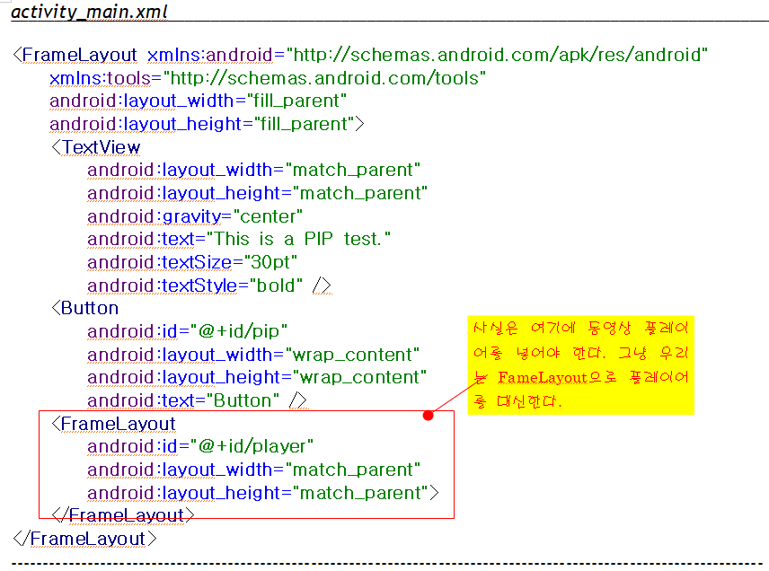
예제

Slide 51
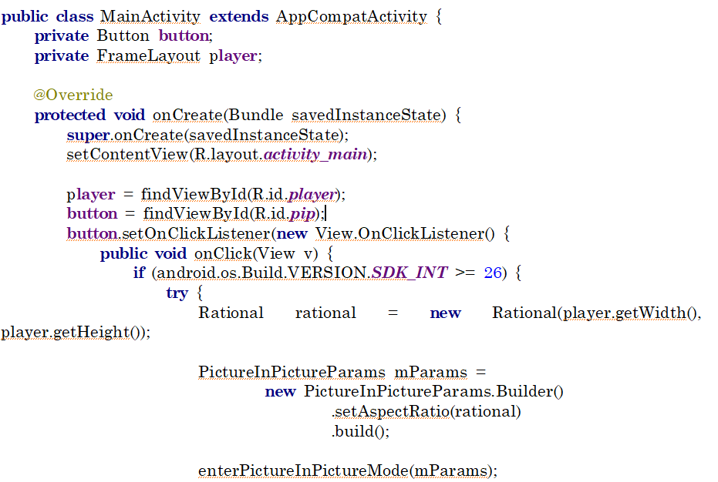
예제

Slide 52
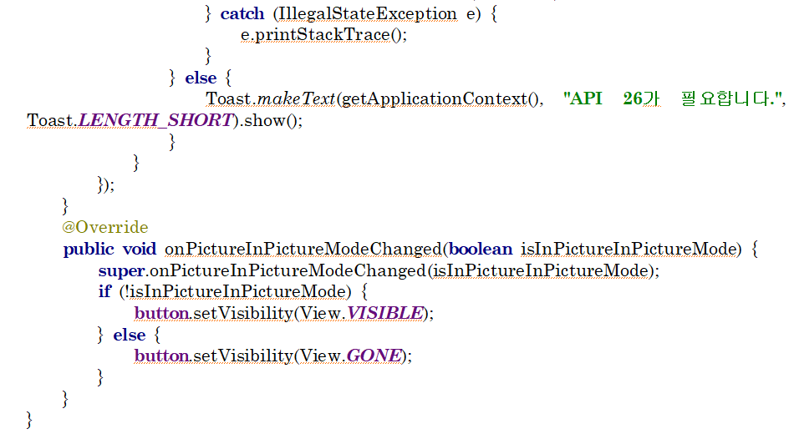
예제

Slide 53
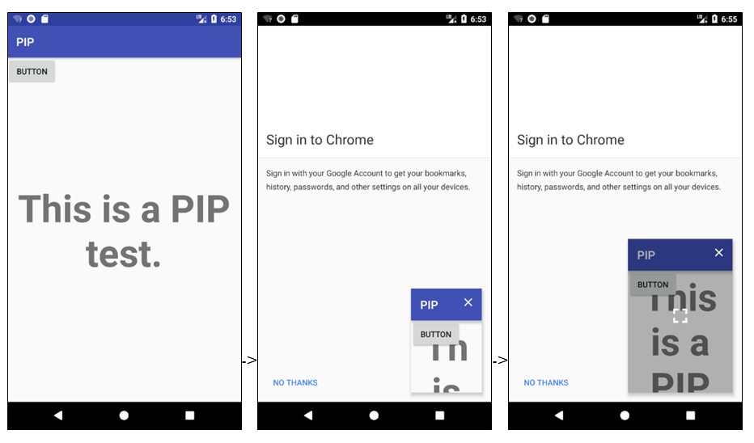
실행 결과

Slide 54
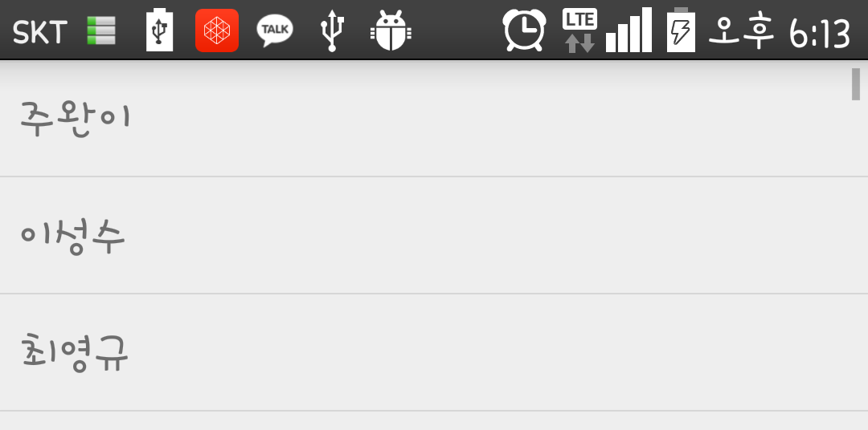
Lab: 주소록을 ListView로 표시하기
이번 실습에서는 스마트폰 안의 주소록을 꺼내서 화면에 ListView를 이용하여서 표시하여 보자.

Slide 55
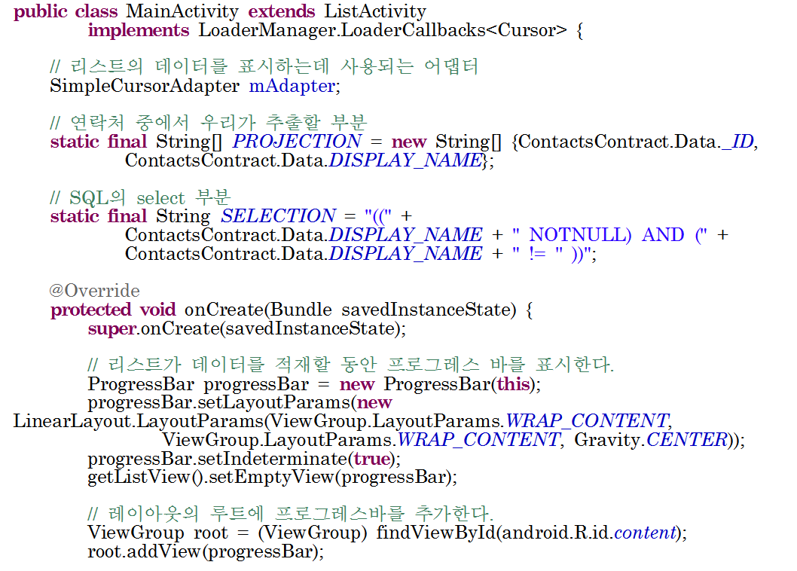

Slide 56
